Slide 1
LR アルバイト課題3
東海大学 情報通信学研究科
古川 大鷹
使用ツール：xschem, ngspice

Slide 2
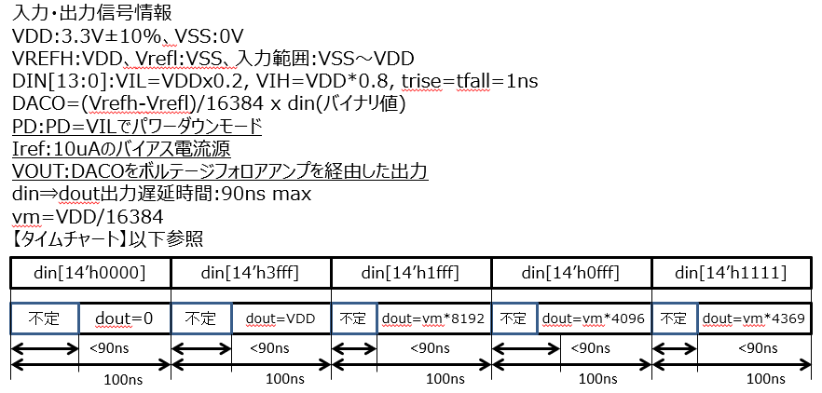
課題内容
抵抗ラダー・キャパシタタイプ14bitDAC+ボルテージフォロワの回路設計、
シミュレーション

Slide 3
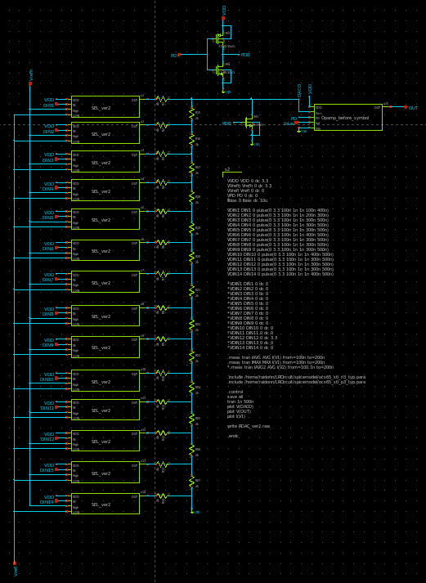
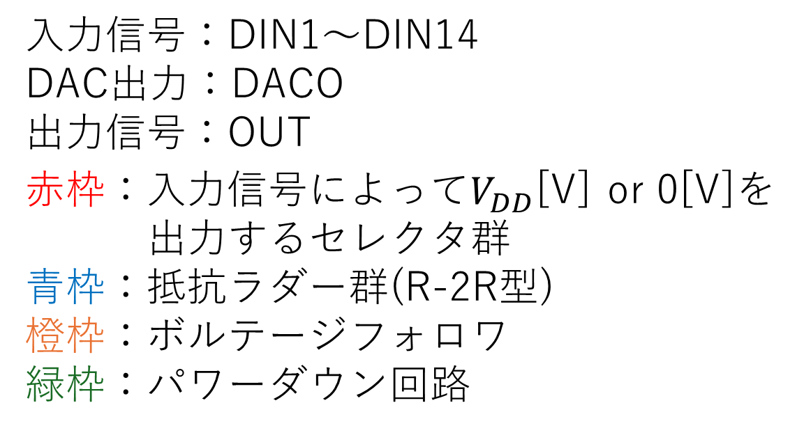
設計した 抵抗ラダー型14ビットDAC
DIN1
入力信号：DIN1～DIN14
DAC出力：DACO
出力信号：OUT
赤枠：入力信号によって$V_{DD}$[V] or 0[V]を
出力するセレクタ群
青枠：抵抗ラダー群(R-2R型)
橙枠：ボルテージフォロワ
緑枠：パワーダウン回路
DIN14

Slide 4
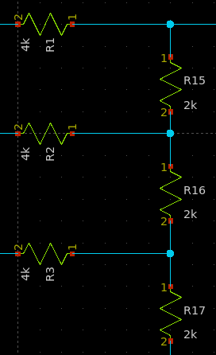
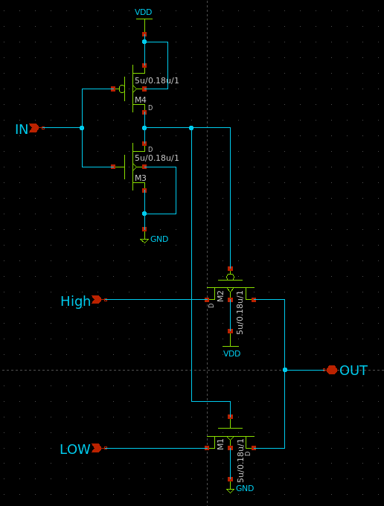
抵抗ラダー型14ビットDACの回路図
抵抗ラダー群, 縦：横 = 1：2で設計
抵抗値を2K : 4Kに変更
セレクタの回路図(変更なし)

Slide 5
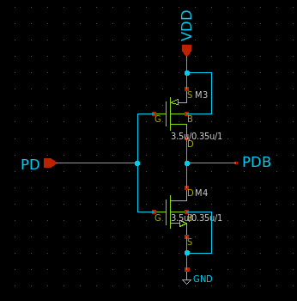
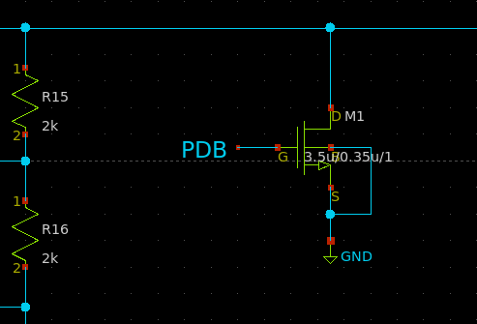
RDAC部のパワーダウン回路
DACの出力DACOの前にnMOSを配置
PDがLowレベルになると、DACOとGNDが導通しDACOの電圧が下がる

Slide 6
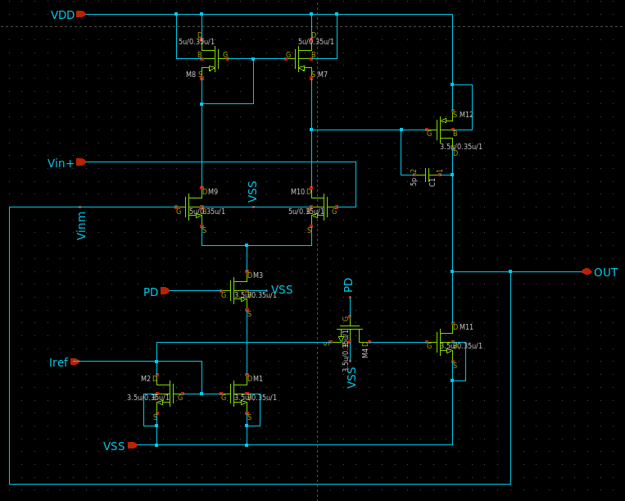
ボルテージフォロワ
赤枠：カレントミラー
緑枠：差動増幅回路
橙枠：ソースフォロワ回路
青枠：パワーダウン回路
黄枠：電流源
各MOSの寸法は検討できていない
位相補償のキャパシタは5pF
パワーダウン回路は、電流源をカットできるようにnMOSを配置
(まだ検討途中で完全ではない)

Slide 7
シミュレーション

Slide 8
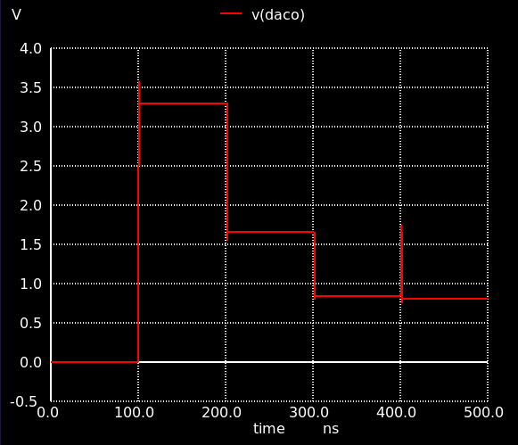
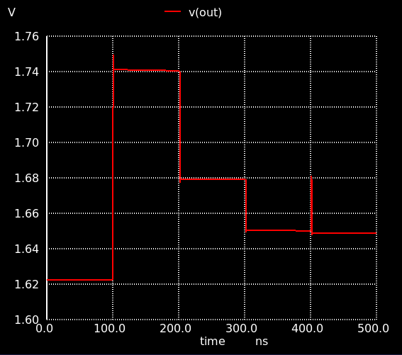
DAC部
PD = High(3.3V)
PD = Low(0V)
入力信号は課題内容スライドのタイムチャートを満たすように入力している

Slide 9
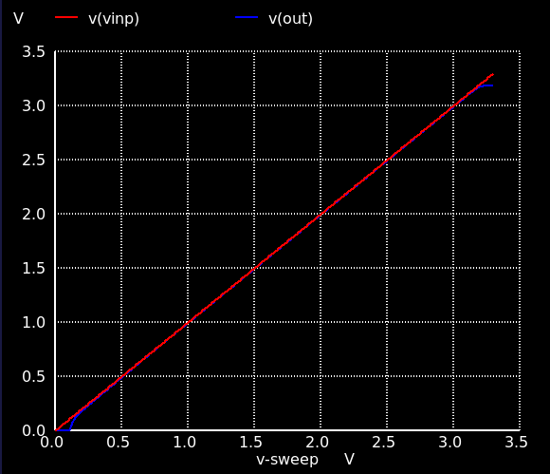
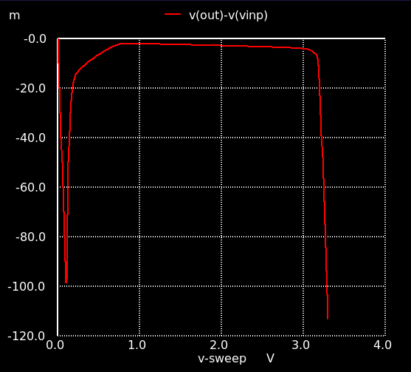
ボルテージフォロワ
DC解析でボルテージフォロワの機能を確認
ある程度Vin=Voutの関係にはなっているが、
0V付近と3.3V付近はその関係が崩れている
現実的に利用できる範囲は0.8V～2.5Vあたりと思われる

Slide 10
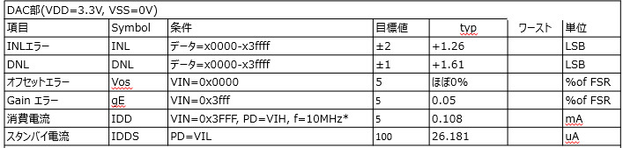
評価(DAC)

Slide 11
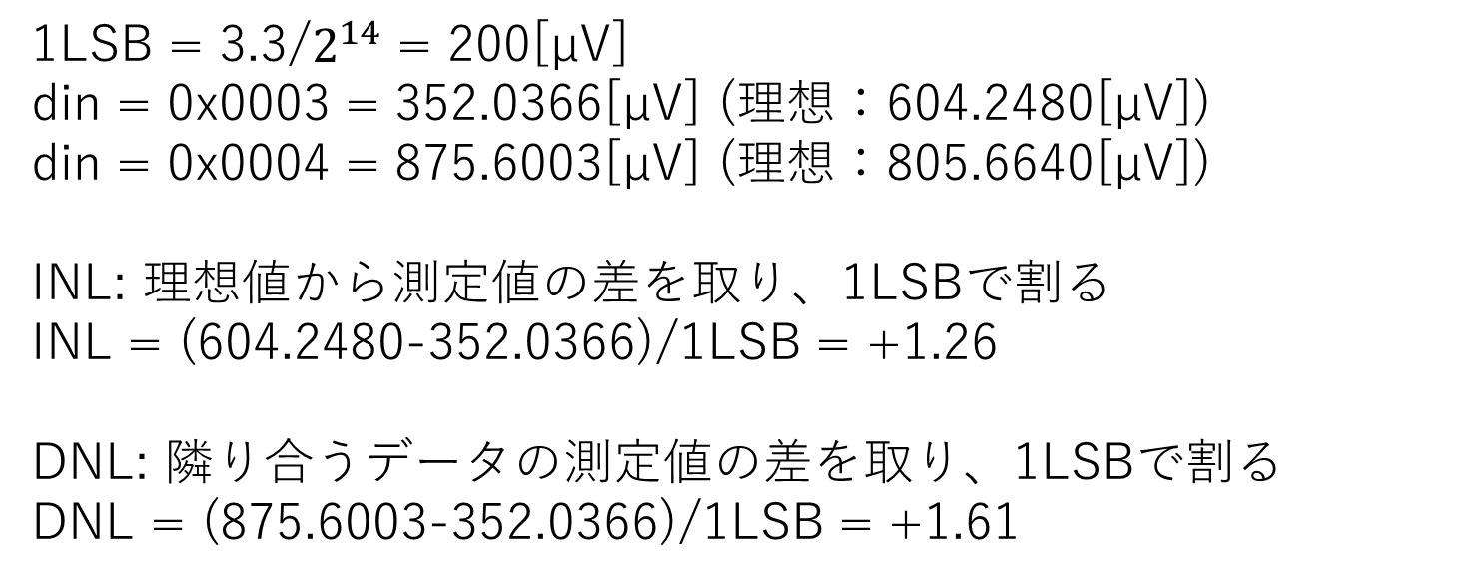
INL, DNL
本来は0x0000~0x3fffまで比較し、その最大値を記載する
→ 時間の関係上、1サンプルのみの比較です
1LSB = 3.3/$2^{14}$ = 200[µV]
din = 0x0003 = 352.0366[µV] (理想：604.2480[µV])
din = 0x0004 = 875.6003[µV] (理想：805.6640[µV])
INL: 理想値から測定値の差を取り、1LSBで割る
INL = (604.2480-352.0366)/1LSB = +1.26
DNL: 隣り合うデータの測定値の差を取り、1LSBで割る
DNL = (875.6003-352.0366)/1LSB = +1.61

Slide 12
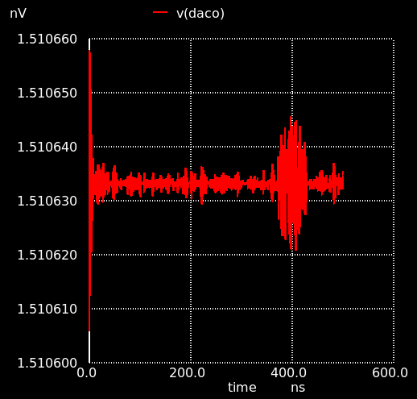
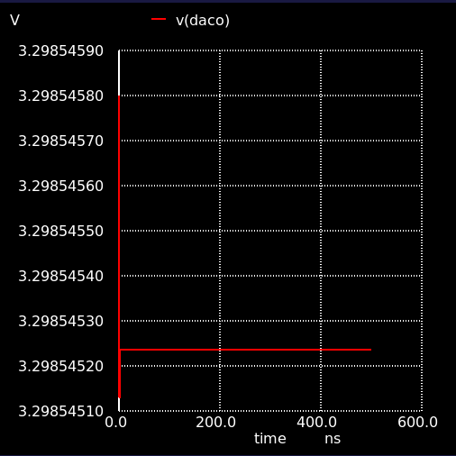
オフセット・Gainエラー
din=0x0000 (理想：0V)
測定値：1.510634[nV]
誤差：0.000000151%(ほぼ0%)
din=0x3fff (理想：3.3V)
測定値：3.298545[V]
誤差：0.05%

Slide 13
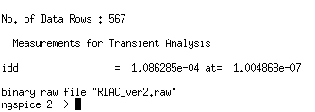
消費電流
左記の波形の100nsから200nsを測定した
IDD = 0.108[mA]

Slide 14

スタンバイ電流
左記の波形の100nsから200nsを測定した
IDDS = 26.181[µA]

Slide 15
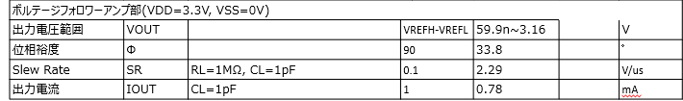
評価(オペアンプ)

Slide 16
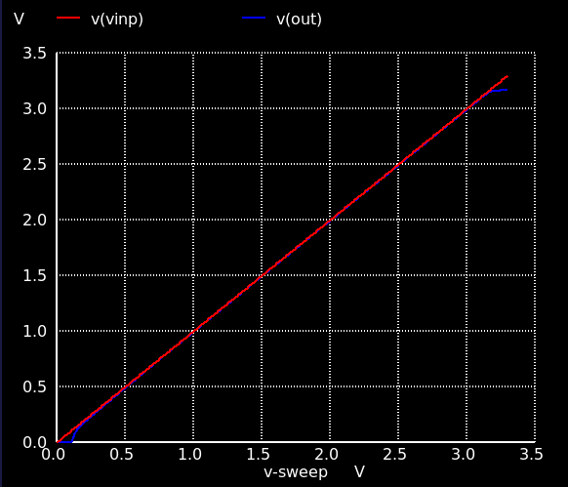
出力電圧範囲
Voutの範囲：59.85n[V]～3.166[V]

Slide 17
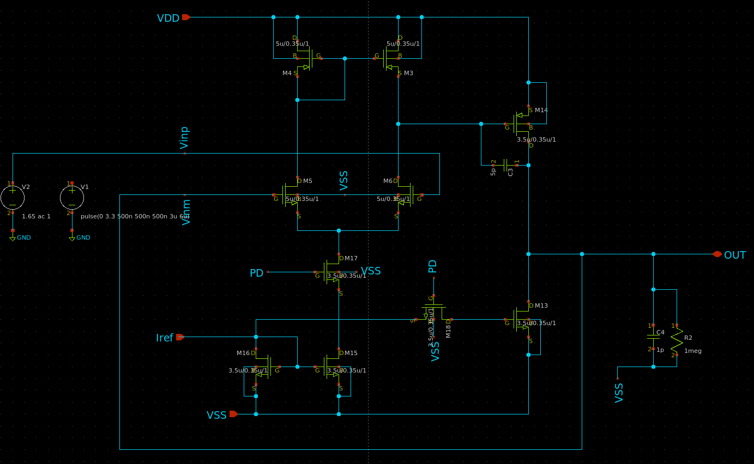
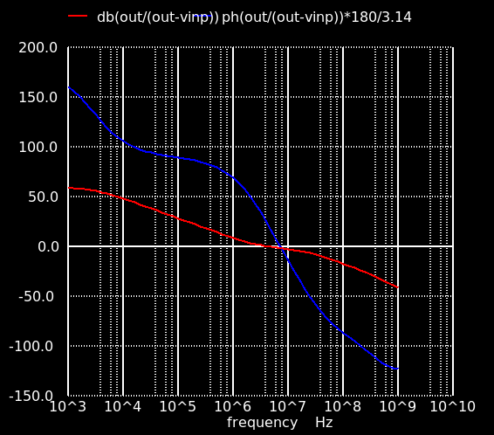
位相余裕
AC 10k~10G
位相余裕：33.84822°

Slide 18
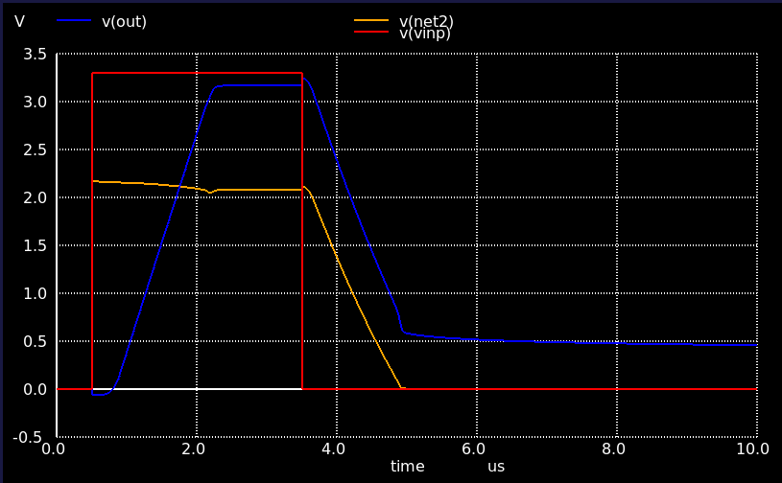
スルーレート
立ち上がり
10% 0.3166V 1.1131µs
90% 2.8494V 2.236µs
SR = 2.2921[V/µs]
立ち下がり
10% 0.8347V 5.377µs
90% 2.9069V 4.277µs
-SR = -1.8736[V/µs]

Slide 19
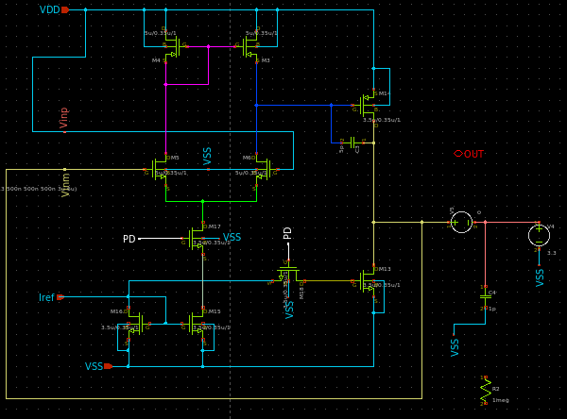

出力電流
Vin+をVDDに接続し、VOUTに電源VOLを挿入しdc解析
783µA(0.78mA)

Slide 20
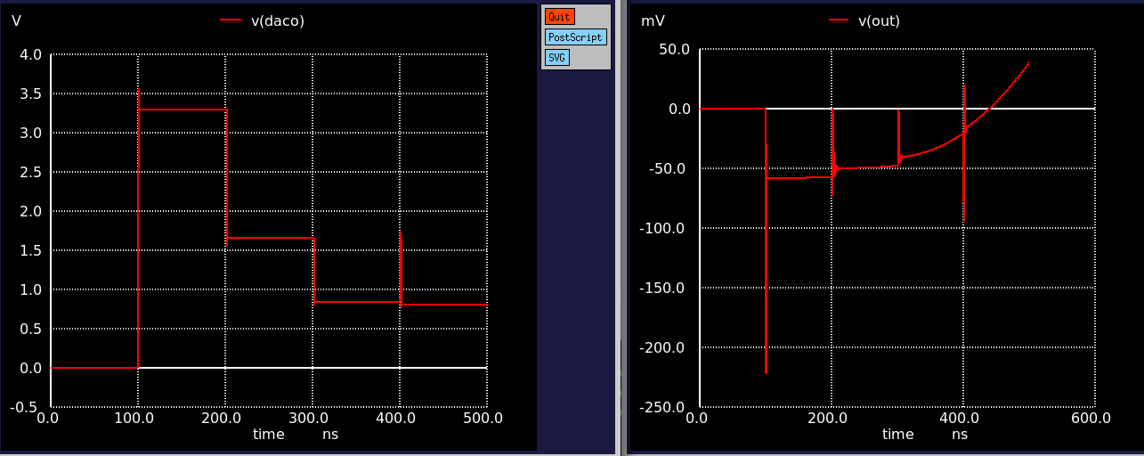
DACとVFの組み合わせ
DACとVFを組み合わせてみたが、DACの出力に対しVF側が全く追いついていない
設計したオペアンプのスルーレートが悪かったのもあるが、
目標変換速度の10MSPS(周期サイクル100ns)はかなり厳しいと思われる
Notes:
必要なSRは0.33くらい？

Slide 21
データシートのフォーマット
DAC部(VDD=3.3V, VSS=0V)
項目 | Symbol | 条件 |  | 目標値 | typ | ワースト | 単位
INLエラー | INL | データ=x0000-x3ffff |  | ±2 | +1.26 |  | LSB
DNL | DNL | データ=x0000-x3ffff |  | ±1 | +1.61 |  | LSB
オフセットエラー | Vos | VIN=0x0000 |  | 5 | ほぼ0% |  | %of FSR
Gain エラー | gE | VIN=0x3fff |  | 5 | 0.05 |  | %of FSR
消費電流 | IDD | VIN=0x3FFF, PD=VIH, f=10MHz* |  | 5 | 0.108 |  | mA
スタンバイ電流 | IDDS | PD=VIL |  | 100 | 26.181 |  | uA
ボルテージフォロワーアンプ部(VDD=3.3V, VSS=0V)
出力電圧範囲 | VOUT |  | VREFH-VREFL |  | 59.9n~3.16 |  | V
位相裕度 | Φ |  | 90 |  | 33.8 |  | °
Slew Rate | SR | RL=1MΩ, CL=1pF | 0.1 |  | 2.29 |  | V/us
出力電流 | IOUT | CL=1pF | 1 |  | 0.78 |  | mA
f=DINのサイクル周波数
ブロック図
抵抗ラダー、キャパシタタイプ DAC
ボルテージフォロワーアンプ
DACO
DIN[13:0]
+
-
VOUT
PD
Ibias

Slide 22
まとめ
抵抗ラダー型DAC及びボルテージフォロワを設計したが、
目標仕様とは程遠い結果となった
特にボルテージフォロワ部に課題点が多かったので、
適宜見直しが必要
また、DACとVFを組み合わせた場合にVF側が全く
追いつかなかったが、今の回路で変化できる速度を確かめる必要が
あると感じた

